Slide 1



Slide 2

Estruturas de Repetição

Slide 3
O que são?
São estrutura utilizadas para repetir um trecho de código, um determinado número de vezes. Podendo ser especificado antes ou determinado por alguma expressão lógica.
Comando “for” usado para percorrer um objeto iterável, Faz sentido usar, quando sabemos quantas vezes precisamos percorrer o objeto.

Slide 4
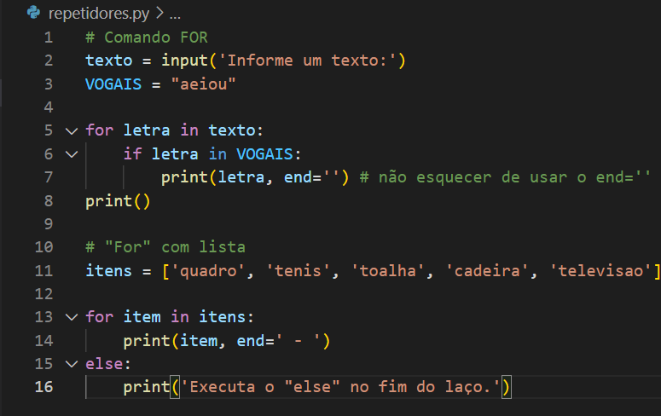
Exemplo

Slide 5
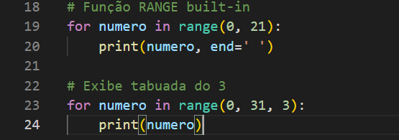
Função RANGE
A função RANGE é built-in, usada para produzir uma sequencia de números inteiros a partir de um início(inclusivo) para um fim (exclusivo). Ela recebe três argumentos: start, stop e step.

Slide 6
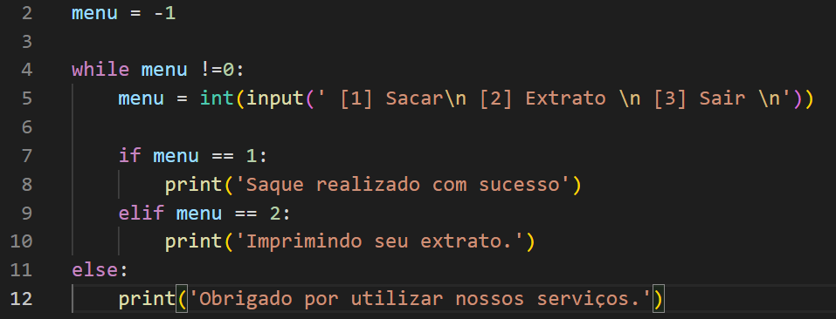
While
Usamos o While para repetir um bloco indefinido números de vezes. Faz sentido usar este comando quando não sabemos quantas vezes iremos repetir o bloco de código.

Slide 7
Praticar
1 - Faça uma lista com pelo menos 5 objetos e print na tela.
2 - Cria uma Range com step de 3 onde mostra na tela todos os números de 1 até 200.
3 - Faça um programa que peça um número, entre zero e dez. Mostre uma mensagem caso o valor seja inválido e continue pedindo até que o usuário informe um valor válido.

Slide 8
Praticar
4 - Faça um programa, utilizando while, que permita o usuário fazer contas de adição enquanto quiser.
5 – Usando while faça um programa que diga se o número digitado é par ou impar.
6 - Faça um programa que leia um nome de usuário e a sua senha e não aceite a senha igual ao nome do usuário, mostrando uma mensagem de erro e voltando a pedir as informações.

Slide 9
Exercícios Finais
1- Escreva um programa que receba dois números e imprima o maior deles.
2 - Elabore um programa que imprima se dois números digitados são iguais, senão, imprima que são diferentes e quais são os números.
3 – Faça um programa que some suas notas e calcule a média final, dizendo se está aprovado ou reprovado.

Slide 10
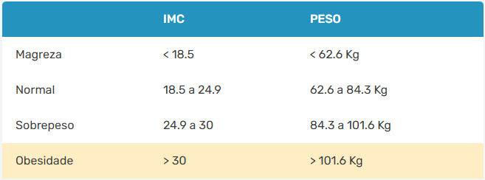
Exercícios Finais
4 – Faça um programa que leia a altura e peso de uma pessoa, calcule o peso ideal “índice de IMC”, use: peso/(altura**2)

Slide 11
Exercícios Finais
5 - Crie um menu funcional de um caixa eletrônico onde mostre para o usuário o valor em conta, saque, depósito e sair.

Slide 12

Desenvolvimento do Projeto
Chegou a hora de você usar a criatividade, aplicar o conhecimento adquirido durante a trilha “Cultura e Encantamento” e fechar com chave de ouro esta etapa.

